Slide 1
认识几分之一
苏教版 数学 三年级 上册
WWW.PPT818.COM

Slide 2
1.结合具体情境，初步认识一个物体或图形的几分之一，能正确读、写几分之一；知道分数各部分的名称。
2.能借助直观手段比较几分之一，渗透数形结合的思想。
3.体会分数在实际生活中的应用，感受数学与生活的密切联系。

Slide 3
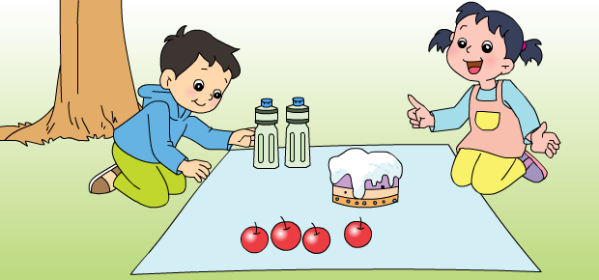
你能给他们分一分吗？

Slide 4
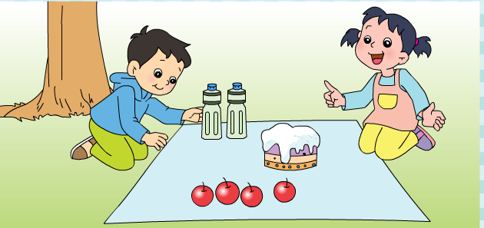
把两种食品平均分成2份，每人分得多少？
把4个苹果平均分成2份，每人分得2个。
把2瓶矿泉水平均分成2份，每人分得1瓶。
把1个蛋糕平均分成2份，每人分得半个。

Slide 5
把1个蛋糕平均分成2份，每人分得半个。
半个也就是二分之一个。
1
1
2
2
把1个蛋糕平均分成2份，每份是它的二分之一，写作
1
2
1
……分子
是分数。
1
2
……分数线
2
……分母

Slide 6
试一试：
要求：拿一张正方形纸,先折一折，然后把它的$\frac{1}{2}$用水彩笔画出涂上颜色。

Slide 7
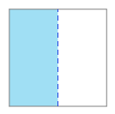
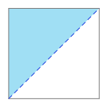
1
1
2
2
2
说一说：我把正方形纸平均分成（ ）份，涂色部分是它的 。
1
2

Slide 8
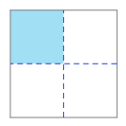
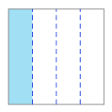
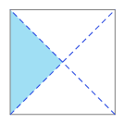
你还能折出一张纸的$\frac{1}{4}？$
1
4
1
1
4
4
1
我把正方形纸平均分成（ ）份，涂色部分是它的 。
4
4

Slide 9
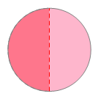
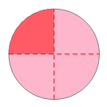
4
1
1
用同样大的圆形纸片，折一折，涂一涂，分别表示出 和 ， 再比较这两个分数的大小。
2
4
1
1
＞
2
4

Slide 10
你是怎样比的？和同学交流。
1
1
＞
2
4
1
1
从涂色部分看出 比 大。
2
4
用同样的纸片平均分，分的份数越多，每份就越小。

Slide 11
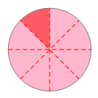
1
1
1
2
4
8
1
1
如果在同样大的圆形纸片上表示出 ，你能比较 和 、 的大小吗？先折一折，涂一涂，再填空。
8
8
1
1
2
4
1
1
1
＞
＞
（ ）
（ ）
（ ）
2
4
8

Slide 12
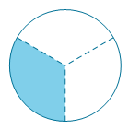
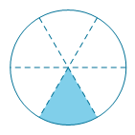
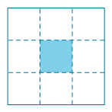
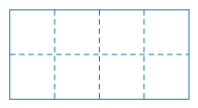
1
用分数表示涂色部分。
1
1
1
1
（ ）
（ ）
（ ）
（ ）
3
6
9
8

Slide 13
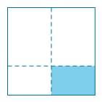
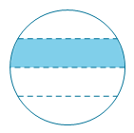
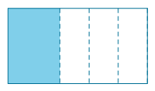
1
2
哪个图形里的涂色部分是 ？在（ ）里画“√”。
4
（ ）
（ ）
（ ）
（ ）
√

Slide 14
3
先估一估，再填一填。
1
1
（ ）
2
1
（ ）
3
1
（ ）
6
1
1
1
……
＞
＞
＞ ……
2
3
6

Slide 15
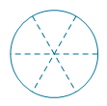
4
先涂色，再比较大小。
1
1
1
1
＞
＜
4
8
6
5

Slide 16
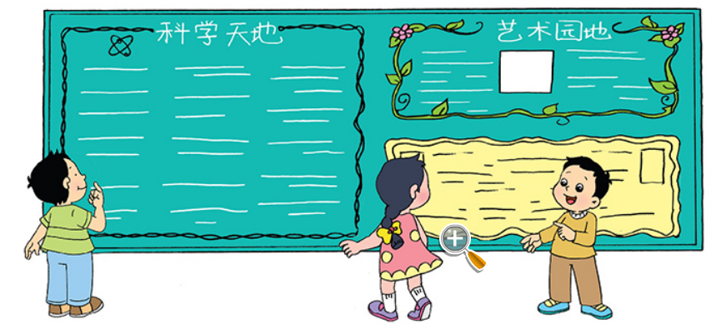
5
$$\frac{1}{4}$$
$$\frac{1}{2}$$
$$\frac{1}{4}$$
《科学天地》大约占黑板报的几分之一？艺术园地呢？
哪个部分大一些？

Slide 17
6
1
张大伯用一块地的 种番茄，剩下的一半种黄瓜，其余种辣椒。黄瓜和辣椒各占这块地
3
番茄
黄瓜
辣椒
的几分之几？（先在图中画一画，再回答）
1
答：黄瓜和辣椒各占这块地的 。
3

Slide 18
抢答题
1
1
1
4
8
16
1
2
说说上面涂色部分各占正方形的几分之一？

Slide 19
把一个物体或图形平均分成几份，每份都可以用几分之一来表示。
分母表示把这个物体或图形平均分成的份数，这个物体或图形被平均分成的份数越多，每一份就越小。

